Slide 1
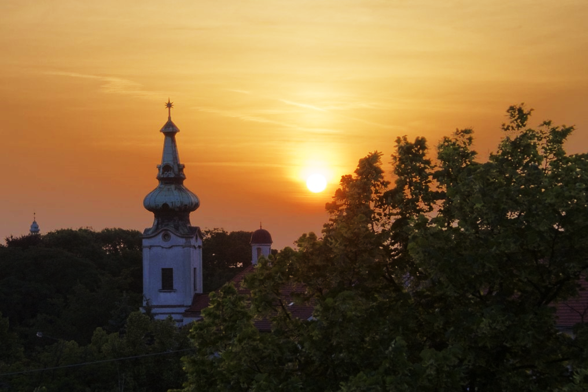
Soproni Református Egyházközség:
Református
hit- és erkölcstan
tanítása
(Sopron és környéke,
a Fertő-tó térsége, valamint Kapuvár és környéke)

Slide 2
Áldás, békesség!
Szeretettel köszöntjük
az érdeklődő Szülőket
és Gyermekeket!
Ezzel a rövid bemutatóval szeretnénk Önöknek elmondani, hogyan tudják beíratni gyermekeiket
református hit- és erkölcstanra (röviden „hittanra”).

Slide 3
Kedves Szülők!
Jézus mondja:
„Engedjétek hozzám jönni
a kisgyermekeket,
és ne akadályozzátok őket,
mert ilyeneké az Isten országa.”
Márk evangéliuma 10,14
Mint ismeretes, az 1-8. osztályos gyermekük számára kötelező módon választhatja
a REFORMÁTUS HIT- ÉS ERKÖLCSTAN tantárgyat.

Slide 4
Információk szülőknek
Teendők református hit- és erkölcstan tantárgy választása esetén
Ha a gyermek
1. osztályos lesz:
Beiratkozáskor
adatlap segítségével
írásban jelezzék igényüket
az iskolának.
Ha a gyermek
2-8. osztályos lesz,
és eddig nem járt református hittanra:
Május 20-ig írásban kell az iskola vezetőségének
jelezni a református hitoktatásra való jelentkezés szándékát.
A „Szülői nyilatkozat 2021/2022. tanévre” c. kitöltendő adatlapot letölthetik egyházközségünk honlapjáról is, IDE kattintva!

Slide 5
Kérdései esetén a következő elérhetőségen
talál meg bennünket:
Vladár Gábor lelkipásztor
Soproni Református Egyházközség
9400 Sopron, Deák tér 2.
99/523-308
E-mail cím: reformatus.sopron@gmail.com
Honlapunk: sopron.refdunantul.hu

Slide 6
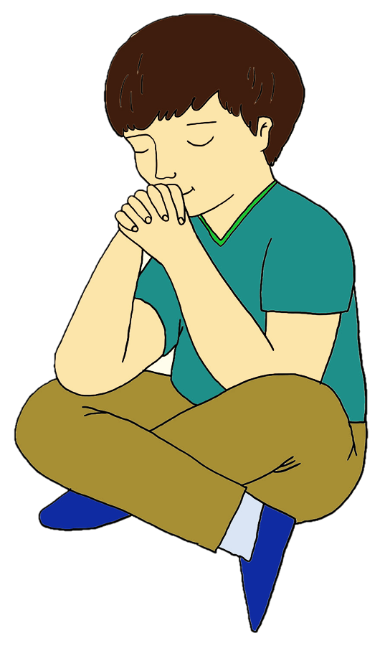
Miért a református hit- és erkölcstan?
„Mindenkinek van értékrendje, csak az a kérdés,
hogy milyen életet formálnak.”
(John C. Maxwell, keresztyén író)
A református hit- és erkölcstan
Isten Igéje alapján maradandó értéket,
keresztyén értékrendet közvetít a gyermekek és fiatalok számára. Hisszük, hogy ez az értékrend segít számukra eligazodni változó világunkban,
és helyes döntéseket meghozni életük során.

Slide 7
De a református hit- és erkölcstan több, mint erkölcstan, mint annak az elsajátítása, hogy mit szabad és mit nem, mi jó és mi rossz.
Ahogyan a nevében is benne van, a hit- és erkölcstan órák legfőbb célja:
a gyermek keresztyén hitre nevelése,
megismerje Isten Igéje által Isten gondviselő és megváltó szeretetét,
és a gyülekezet közösségében fedezze fel élete célját és értelmét.
Hitben nevelődni ugyanis a gyülekezet, az istentisztelet közösségében lehet a legteljesebben. Ezért hittanosainkat nagy szeretettel várjuk a református istentiszteleteinkre, hittanos táborainkba, kirándulásokra és más, számukra szervezett gyülekezeti összejövetelekre, programokra.

Slide 8
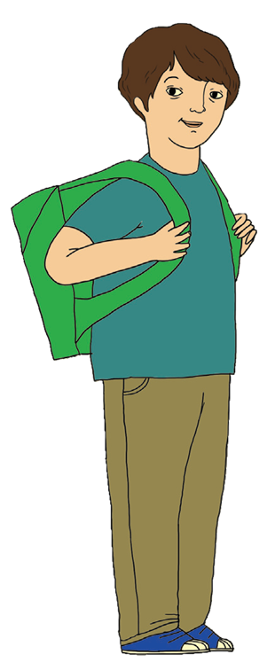
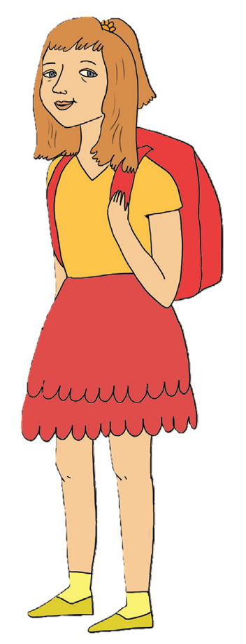
Kiket várunk?
Az 1. osztálytól kezdődően várunk minden olyan tanulót, akiket szüleik református hitben szeretnének nevelni.
Ha a gyermek nincs megkeresztelve, az nem akadály. A szülőkkel egyeztetve felkészítjük a gyermekeket a keresztelőjükre.
Minden megkeresztelt gyermeket 7. osztályos korától várunk az egyéves konfirmációi előkészítőnkre.

Slide 9
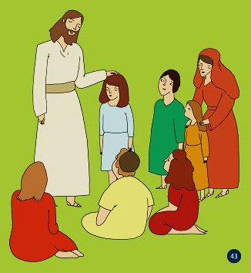
Mi történik egy hittanórán?
IDE kattintva egy alsó tagozatos hittanórába tekinthetünk bele.
IDE kattintva egy felső tagozatos hittanórába tekinthetünk bele.

Slide 10
IDE kattintva a hittanórai erkölcsi nevelésről hallhatnak.
IDE kattintva az 1. osztályos digitális hittankönyv leckéit láthatják.
További információk a hittan.info oldalon!

Slide 11
Kedves Szülők és Gyermekek!
Köszönjük az érdeklődésüket!
Szeretettel várjuk gyermeküket
a református hittanórákon.
Elérhetőségünk ismételten:
Vladár Gábor lelkipásztor
Soproni Református Egyházközség
9400 Sopron, Deák tér 2.
99/523-308
E-mail cím: reformatus.sopron@gmail.com
Honlapunk: sopron.refdunantul.hu
Áldás, békesség!

